Slide 1

Taxa d’inflació en latència diària amb eines de Big Data / IA
Isaac Laaouaj Madrouni
4t Grado en Ciencia de Datos e IA,
Universidad Alfonso X el Sabio

Slide 2
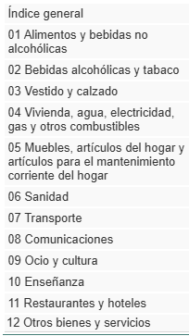
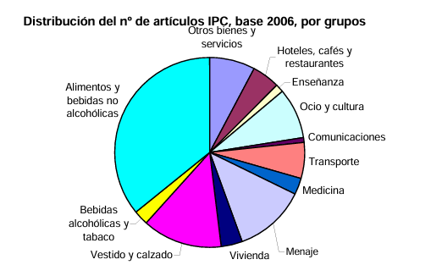
Actualitat, mètode actual del càlcul del IPC
Definició de la cistella de la compra (3.5)
L’INE defineix una “cistella de la compra” representativa dels hàbits de consum de les llars mitjançant l’EPF i els classifica amb la classificació ECOICOP.
Assignació de ponderacions
A cada producte o servei se li assigna un pes (ponderació) segons el percentatge que representa dins del consum total de les llars definit amb l’EPF.
Recollida de preus
Càlcul de l’índex amb una mitjana ponderada dels canvis de preus per obtenir l’IPC.
Segons la web del INE Per calcular IPC es recull un total de 955 productes a 29.000 establiments de 177 municipis.
Es publica cada mes, generalment entre el 12 i el 15 del mes següent al mes que es mesura
Forma tradicional (visites) 462 articles.
Automatizada (scanner data + web scraping) 493 artículos.

Slide 3




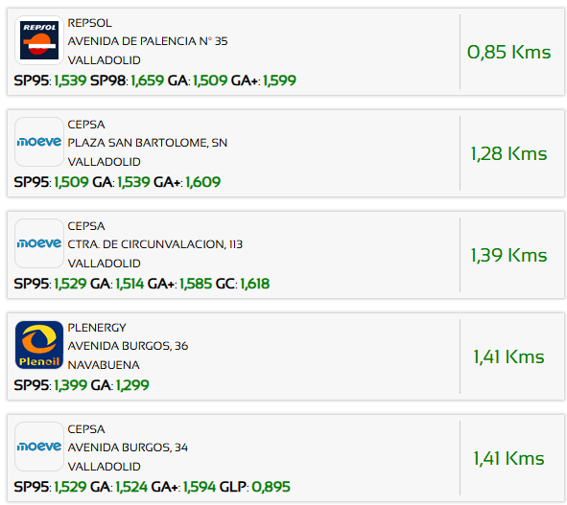



Objectiu
Desenvolupar una aplicació web interactiva que permeti visualitzar en temps real l’evolució estimada de la inflació mitjançant una cistella digital de productes i serveis representatius del consum de les llars.
Aquesta cistella incorpora les ponderacions definides de l’INE.
Creació d’una cistella digital
Scanner Data (API’s) +
Web Scrapping
Raw data

Slide 4


Objectiu
Desenvolupar una aplicació web interactiva que permeti visualitzar en temps real l’evolució estimada de la inflació mitjançant una cistella digital de productes i serveis representatius del consum de les llars.
Aquesta cistella incorpora les ponderacions definides de l’INE.
IA Generativa
Creació d’una cistella digital
Scanner Data (API’s) +
LLM Scraping
Raw data
ScrapeGraphAI

Slide 5



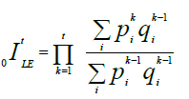











Arquitectura del ETL (alt nivell)
Càlcul de l’IPC interdiària
Capta de dades (data ingestion): Capturar preus horàriament de fonts online per a cada ítem de la cistella digital.
APIs
LLM Scaping
Transformació i normalització: Convertir preus bruts en valors comparables.
(€/litre, €/kWh, Conversió d’unitats €/kg…)
Eliminació d’ofertes i valors anòmals
Conversió de formats
Etc.
Base de dades (persistència)
Visualització
Càlcul de la inflació
ScrapeGraphAI
https://learn.microsoft.com/en-us/azure/architecture/databases/guide/big-data-architectures

Slide 6









Arquitectura
Data Sources
Real-time Ingeston
Data Storage (Data Wherehouse)
CPI Calculation (Inflation calculation)
Visualization
Stream processing
ScrapeGraphAI

Slide 7
Avantatges i Desavantatges
Avantatges | Desavantatges
Millora la capacitat de prendre decisions. Reducció de latència, podríem optimitzar les polítiques monetàries i fiscals. Millora la gestió de riscos: Dades en temps real ajuden a anticipar i controlar riscos inflacionistes. Eina complementaria als informes de l’INE. Detall de l'historial complet de preus de tots els productes (prediccions amb ML) | Volatilitat percebuda i reaccions exagerades. Dependència tecnològica Repte tècnic.

